Slide 1
Planejamento e Gestão da Pós-Graduação e Pesquisa das IES Particulares.
Tema Central: AVALIAÇÃO DA EDUCAÇÃO SUPERIOR - Desafios e Perspectivas sob a ótica do ensino, pesquisa e extensão.
Prof. Dr. Marcelo Henrique Napimoga
Representante das IES particulares no FOPROP

Slide 2
Pós Doutorado - Imunofarmacologia
USP/RP
2005-2006
Ph.D. –Microbiologia Oral e Imunologia
UNICAMP
2004-2005
Doutorado Sanduíche – Imunologia
The Forsyth Institute, Boston/USA
2004-2005
M.Sc. – Cariologia
UNICAMP
2002-2004
D.D.S., Odontologia
UNICAMP
1998-2002
Posição atual
Diretor de Pós-Graduação, Pesquisa e Extensão
Faculdade São Leopoldo Mandic
2010 –
Artigos Publicados: 139
H Cite score – 31 (Google Scholar)
Bolsista Produtividade Nível 2 (CNPq)

Slide 3
Julho/2018

Slide 4
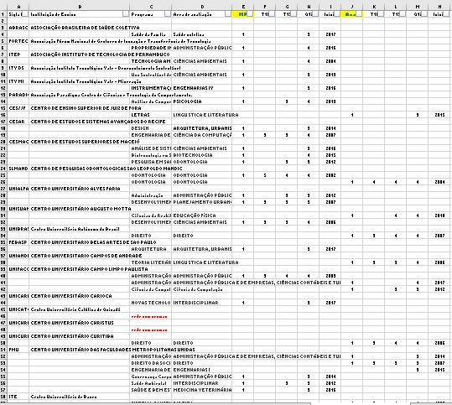

Slide 5
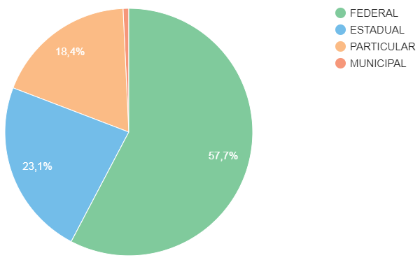
Quantos somos?
792 programas ao todo
163 IES particulares excluindo, as Comunitárias
Dados extraídos do GEOCAPES (julho/2018)

Slide 6
IES particulares com Programas stricto sensu
164
250

Slide 7
Presente em 43 Áreas da CAPES
Ausente em 6 Áreas da CAPES
Não possui
ANTROPOLOGIA / ARQUEOLOGIA
CIÊNCIAS BIOLÓGICAS III
FILOSOFIA
GEOGRAFIA
MATEMÁTICA / PROBABILIDADE E ESTATÍSTICA
NUTRIÇÃO

Slide 8
Programas Profissionais de Pós-Graduação - Particulares
Não possui
ANTROPOLOGIA / ARQUEOLOGIA
ASTRONOMIA / FÍSICA
CIÊNCIA DE ALIMENTOS
CIÊNCIAS BIOLÓGICAS II
CIÊNCIAS BIOLÓGICAS III
FILOSOFIA
GEOCIÊNCIAS
GEOGRAFIA
LINGUÍSTICA E LITERATURA
MATEMÁTICA / PROBABILIDADE E ESTATÍSTICA
NUTRIÇÃO
QUÍMICA
SERVIÇO SOCIAL
SOCIOLOGIA
35
14

Slide 9
Programas Acadêmicos de Pós-Graduação - Particulares
Não possui
ANTROPOLOGIA / ARQUEOLOGIA
ARTES
CIÊNCIA POLÍTICA E RELAÇÕES INTERNACIONAIS
CIÊNCIAS BIOLÓGICAS III
FILOSOFIA
GEOGRAFIA
MATEMÁTICA / PROBABILIDADE E ESTATÍSTICA
MATERIAIS
NUTRIÇÃO
40
9

Slide 11
11 novos programas em 2017 (9: nota 3 e 2: nota 4)
26 novos programas em 2016 (22: nota 3 e 4: nota 4)
14 novos programas em 2015 (13: nota 3 e 1: nota 4)
11 novos programas em 2014 (8: nota 3 e 3: nota 4)
14 novos programas em 2013 (11: nota 3 e 3: nota 4)
76 novos programas no quadriênio
46,3%
T10 T13 Q17
3,52 3,58 3,54
Adm
Mediana de início 2012
3,51 3,59 3,51
Inter
3,51 3,57 3,51
Odonto

Slide 13
04 novos programas em 2018 (3: nota 3 e 1: nota 4)
15 novos programas em 2017 (10: nota 3 e 5: nota 4)
26 novos programas em 2016 (19: nota 3 e 7: nota 4)
12 novos programas em 2015 (6: nota 3 e 6: nota 4)
18 novos programas em 2014 (14: nota 3 e 4: nota 4)
12 novos programas em 2013 (4: nota 3 e 8: nota 4)
87 novos programas no quadriênio
T10 T13 Q17
34,8%
3,68 3,79 3,86
Direito
3,68 3,82 3,86
Adm
Mediana de início 2009
3,68 3,80 3,88
Inter

Slide 14
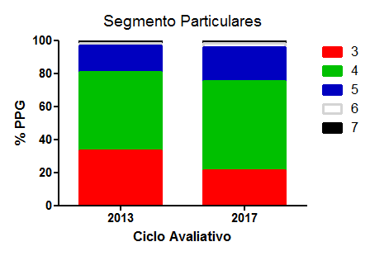
Programas Acadêmico
3
3
16
22
64%
76%
48
54
33
21

Slide 15
32,9
35,3
17,8
6,9
4,3
Programas Acadêmico
3
3
16
22
48
54
33
21
32,4
34,8
18,5
8,1
4,4

Slide 16
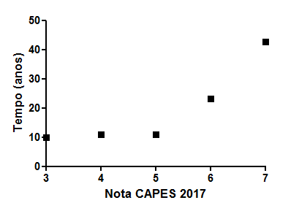
Maturidade
PPGs mais velhos são os que possuem maiores notas.
95,7% tem em média 11 anos de existência
22% já alcançaram nota 5

Slide 17
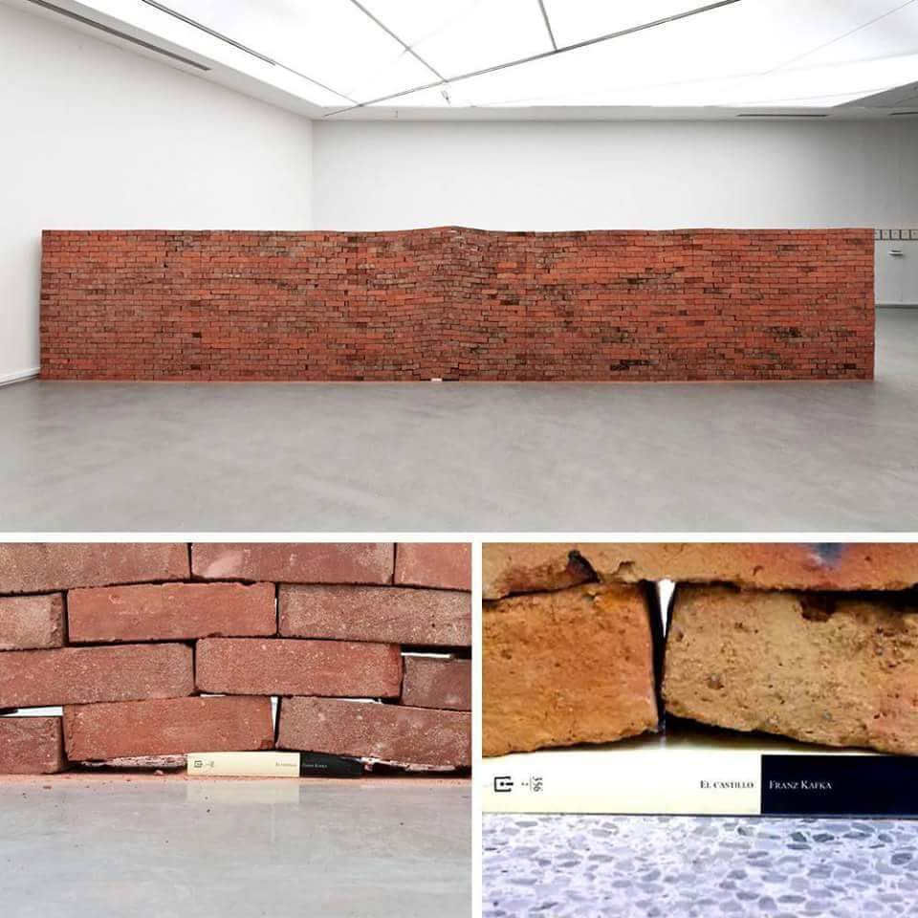
Jorge Mández Blake

Slide 18
PLANEJAMENTO

Slide 19
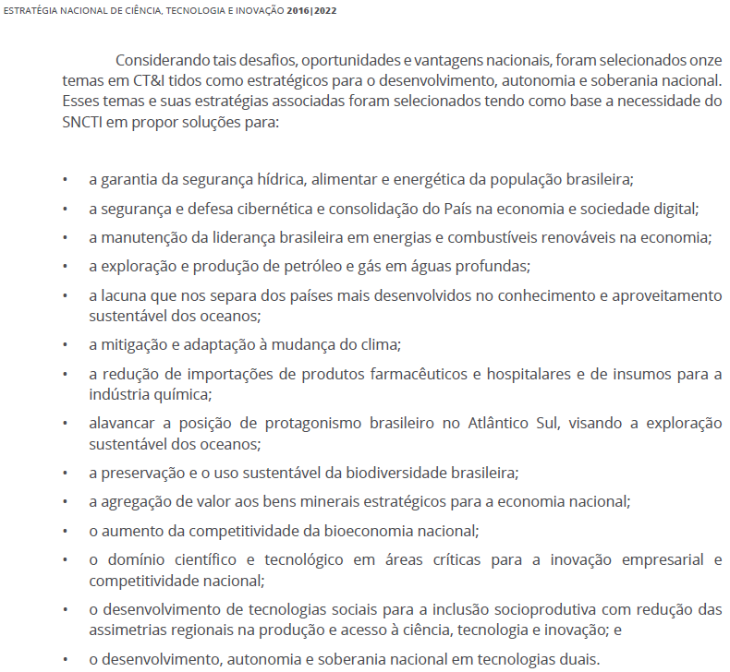
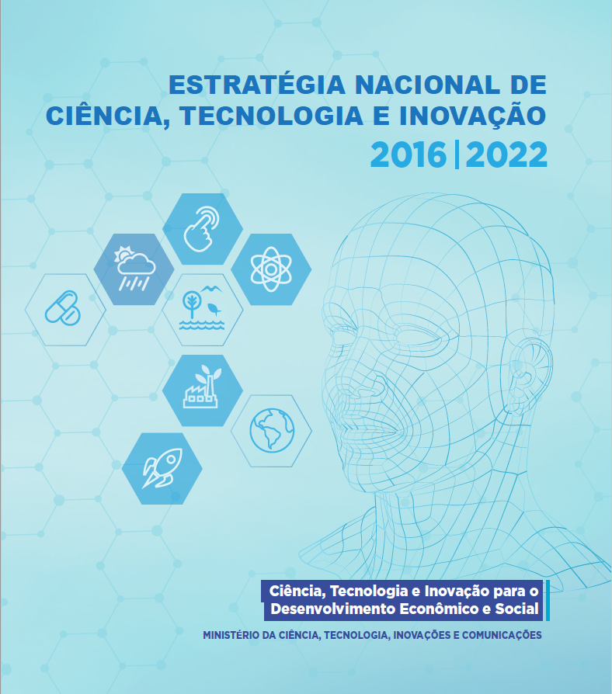

Slide 20
Que PG queremos?
COMISSÃO ESPECIAL DE ACOMPANHAMENTO DO PNPG
As reflexões iniciais indicaram que estes novos focos requerem um modelo de avaliação multidimensional, que contemple a diversidade e a complexidade atual, evoluindo do modelo único atual, permitindo múltiplas visões. Este modelo multidimensional permitiria diferentes visões.
Dimensões (exemplo):
Formação de RH (egressos)
Internacionalização
Produção Científica
Inovação e Transferência Conhecimento
Impacto Econômico e Social (incluindo políticas públicas).

Slide 21
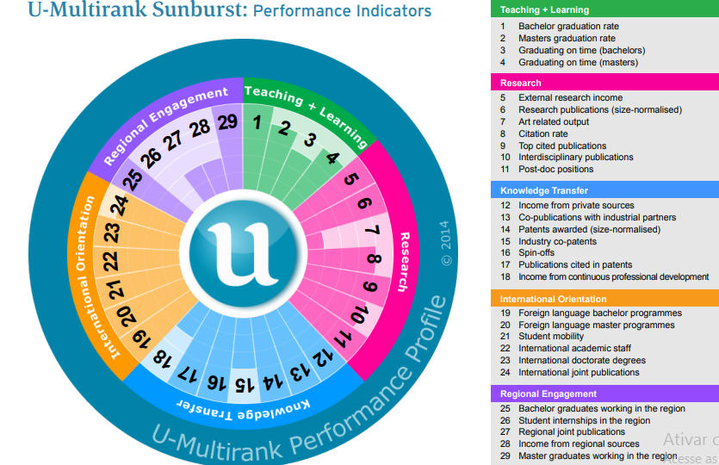

Slide 22
Alinhamento da politica estratégica institucional
Oportunidades e necessidades locais/regionais
Diretrizes dos órgãos governamentais

Slide 23
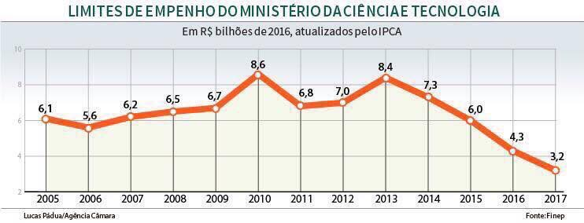
Financiamento
FIES?

Slide 24
Aumento do valor da bolsa
Possibilidade da IES gerir a verba PROSUP (forma de gasto, aglutinando bolsas)

Slide 25
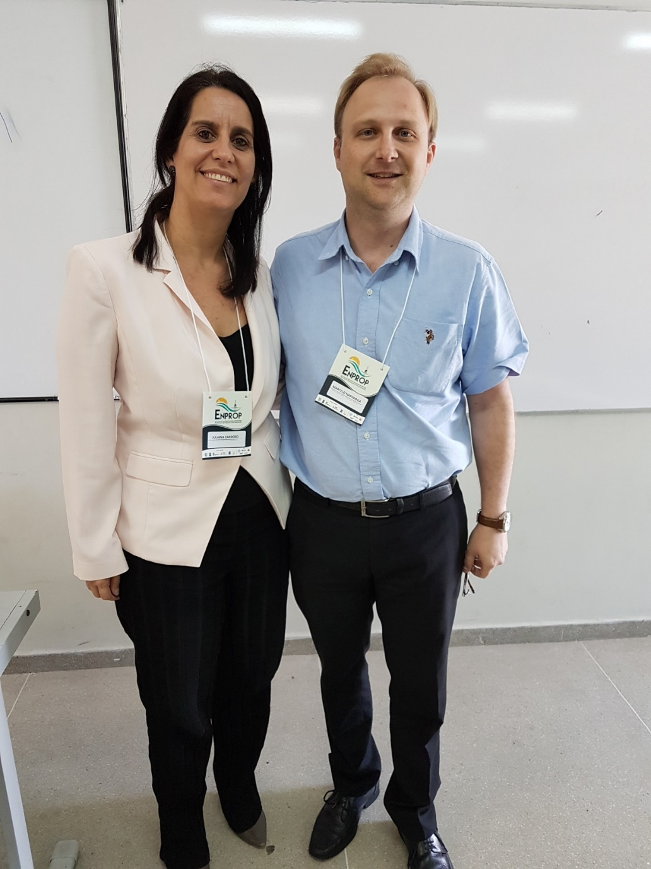
Marcelo Henrique Napimoga
Faculdade São Leopoldo Mandic/SP
Juliana Cordeiro
Universidade Tiradentes/SE

Slide 26
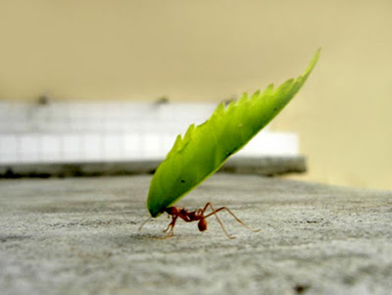
Oficio endereçado à capes (CGI) para solicitar os endereços eletrônicos dos Pro reitores de Pesquisa e pós graduação para uma atuação mais próxima.
Oficio endereçado a todas as IES particulares que possuem programas de Pós graduação

Slide 27
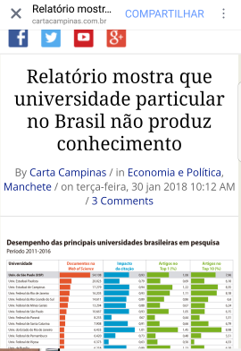
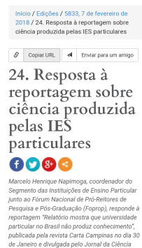

Slide 28
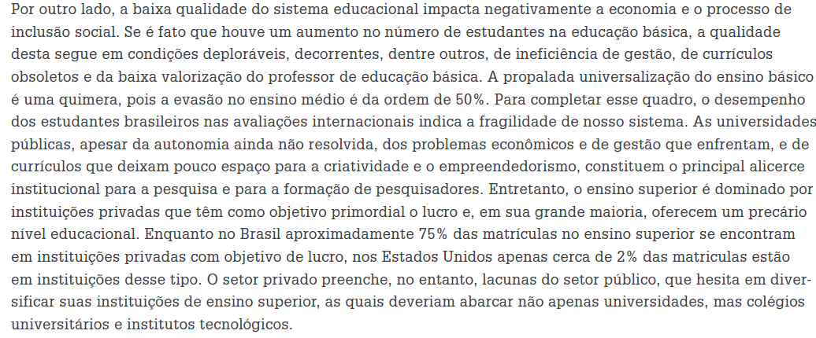

Slide 29
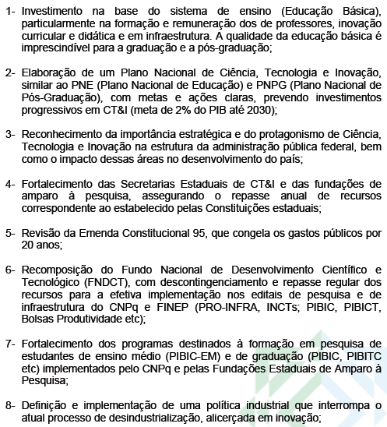
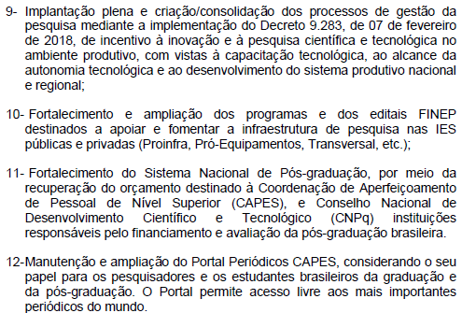

Slide 30
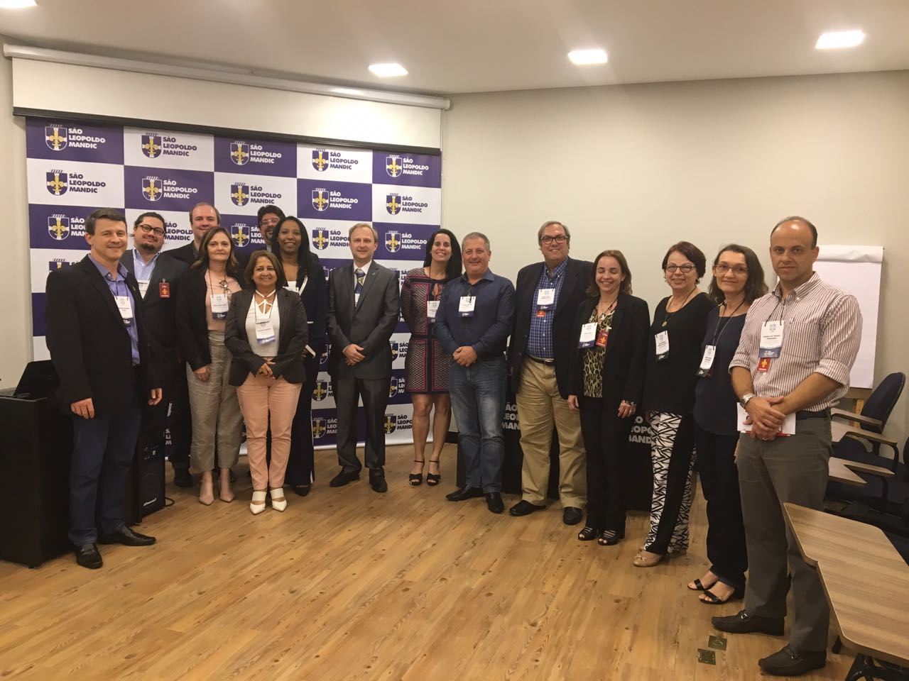
Profa. Adriana Tonini (CNPq),
Paulo Barone (CNE)
Murilo Mendes (Senado)

Slide 31
Considerando que o princípio da igualdade jurídica estabelecido no caput do artigo 5 da Constituição da República Federativa do Brasil de 1988 impõe-se como fundamental ao sistema jurídico brasileiro;
Considerando que, portanto, ele se afirma no tratamento não discriminatório dado pela lei e na aplicação da lei a pessoas físicas e jurídicas;
Considerando que por força deste princípio todas as Instituições de Ensino Superior, independentemente de suas naturezas jurídicas, passam pelas mesmas exigências regulatórias e processos avaliativos de qualidade perante o MEC, CAPES e demais órgãos regulatórios;
Considerando o enorme impacto social para a formação profissional, produção de conhecimentos e inovação que as instituições de ensino superior privadas, com ou sem fins lucrativos, apresentam no país;
Considerando, por fim, a falta de regulamentação dos fundos patrimôniais para instituições de ensino superior e institutos de pesquisa;
Os pró-reitores de pesquisa e pós-graduação de IES particulares encaminha suas sugestões de alteração do texto do Projeto de Lei n. 158/2017.

Slide 32
DOS FUNDOS PATRIMONIAIS
Art. 1 As instituições de ensino superior, independentemente de sua natureza jurídica, e as instituições de ciência, tecnologia e de inovação, poderão instituir fundos patrimoniais vinculados, com personalidade jurídica de direito privado, com o propósito único de arrecadar, gerir e destinar doações de pessoas físicas e jurídicas.
Inclusão de um parágrafo 3 no artigo 1
§ 3º Aplicam-se as disposições desta Lei, às instituições de ensino superior privadas com ou sem fins lucrativos e que possua, no minímo, um programa de pós-graduação stricto sensu reconhecido pela CAPES.
A avaliação ao qual os programas de todas as IES particulares ou públicas são avaliados junto à CAPES, utilizam as mesmas métricas, e há no Brasil inúmeros os programas de IES particulares com nota considerada de Excelência. Nesta métrica, com números sólidos e comprovados pela rigorosa avaliação da CAPES, os programas de Pós-Graduação, após a avaliação quadrienal (2013-2016) estão classificados em estrato 5, 6 e 7 (elevada qualidade e excelência) somam 27,1% em IES Federais, 39,1% em IES Estaduais, 9,4% em IES Municipais e 22,7% em IES Particulares.

Slide 33
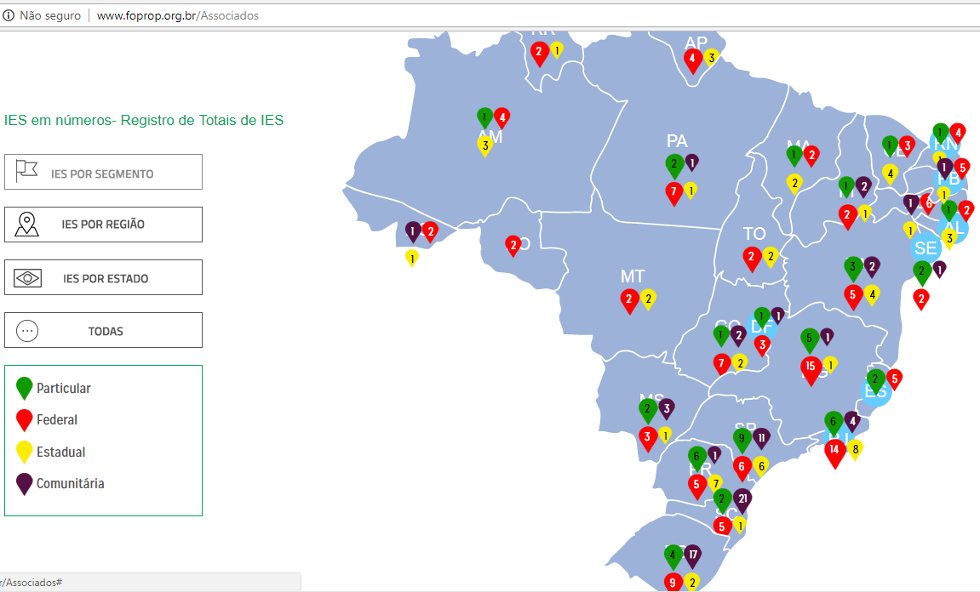

Slide 34
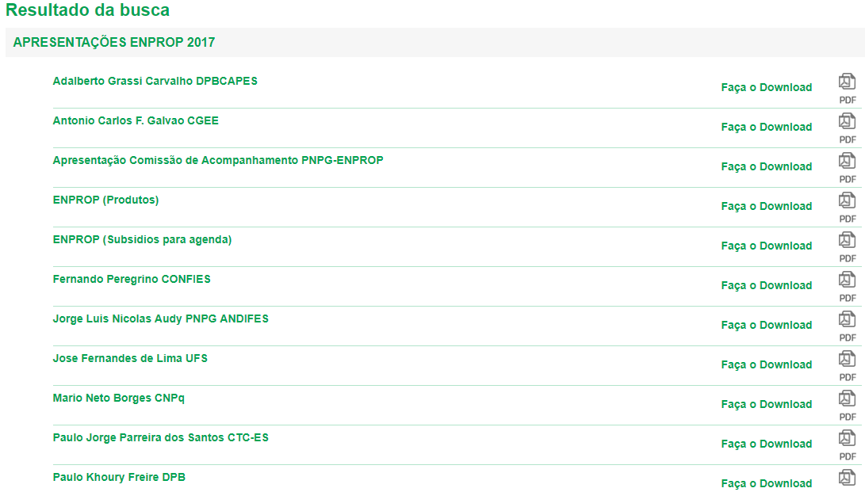
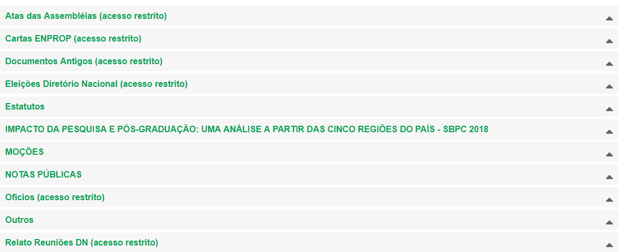

Slide 35
IMPORTANTE
Sociedade espera que a pesquisa traga impacto intelectual, mas quer também impacto econômico e social
Divulgar de forma eficaz pesquisas para a população e o impacto daquela pesquisa

Slide 36
Terceira Missão
Relação entre o ensino superior e a sociedade para além das missões das Universidades: Educação e investigação
A terceira missão engloba uma ampla gama de atividades que envolvem a geração, utilização, aplicação e exploração do conhecimento e outras capacidades fora dos ambientes acadêmicos
Görason et al., 2009; Jongbloed et al., 2008; Tuunainen, 2005

Slide 37
Ciência e Tecnologia – Malefícios
Trazem problemas para o meio ambiente (54%)
Provocam o surgimento de novas doenças (41%)
Redução de emprego (43%)
Produção de alimentos menos saudáveis (32%)
Aumento das desigualdades (21%)
Desenvolvimento de bombas nucleares (5%)
Mal uso da internet/tráfico de drogas pela internet (3%)
Prejudica o desenvolvimento/crescimento das crianças (4%)
Escondem informações (2%)
Prejuízos para saúde (2%)
1%: Interfere na qualidade do ensino; trazem problemas com a religião; interfere na qualidade do ar; fabricação de armas; reduz a inteligência dos jovens; gastos inúteis; falta de compreensão humana, cobaias humanas; clonagem; jogos que geram individualismo/egoísmo/competitividade; muita violência

Slide 39
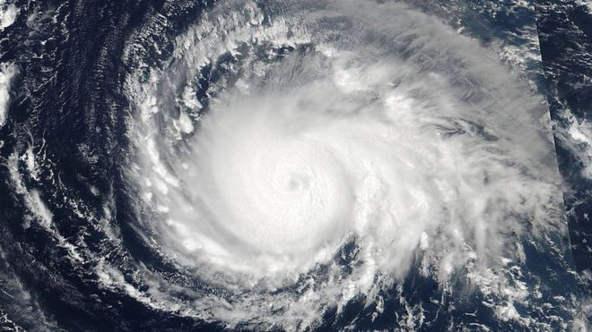
2 Envelhecimento populacional
3 Qualificação Profissional deficiente
4 Força de trabalho despreparada
1 Recessão econômica
Crédito: NOAA/NASA

Slide 40
SOCIEDADE DO CONHECIMENTO
“A qualidade de vida das pessoas, e o nível de desenvolvimento das nações dependem, cada vez mais, da velocidade e eficácia com que estas produzem, absorvem e utilizam os conhecimentos científicos, tecnológicos e inovações”
Educação fundamental/média
Estímulo à criatividade
Conhecimento sólido
Solidificação das carreiras profissionais/excelência das universidades
Pesquisa fundamental em todas as áreas
Pesquisa tecnológica – desenvolvimento e Inovação
Sistema de educação sólido em todos os níveis
Adaptado da Apresentação Dra. Maria José Giannini

Slide 41
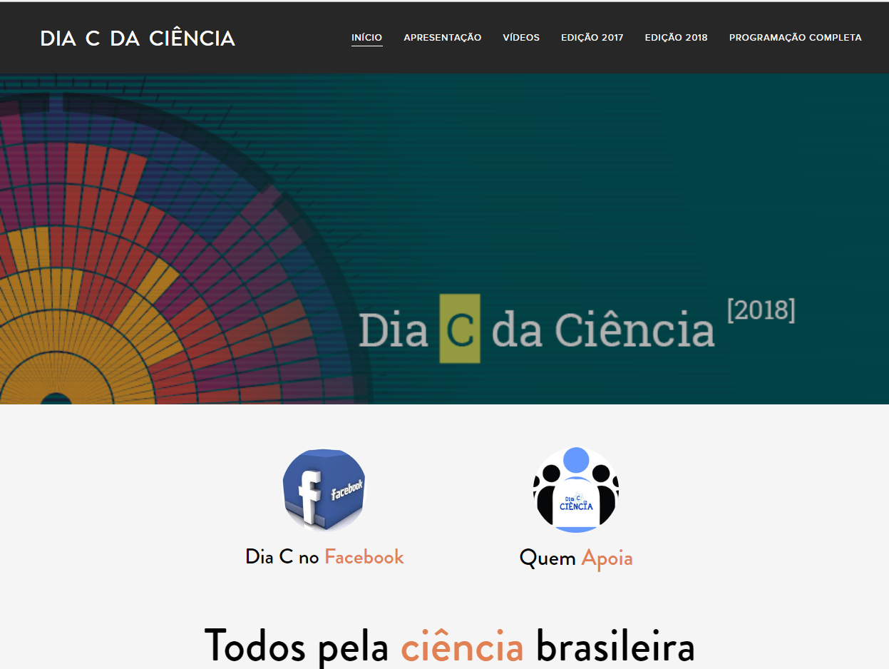

Slide 42
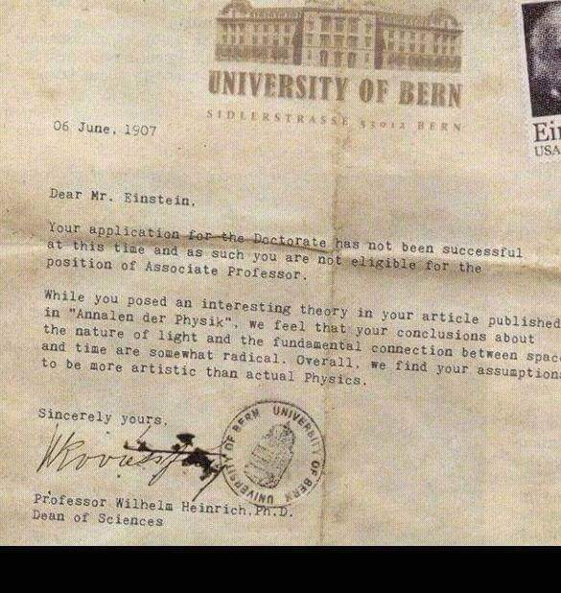
UNIR ESFORÇOS
OBJETIVOS COMUNS
Continuar com perseverança!

Slide 43
Planejamento e Gestão da Pós-Graduação e Pesquisa das IES Particulares.
Prof. Dr. Marcelo H. Napimoga
marcelo.napimoga@slmandic.edu.br

